Slide 1
উথুরা উচ্চবিদ্যালয় ও কলেজ এর অনলাইন ক্লাস
EIIN : 111358
আজকের ক্লাসে সকলকে স্বাগতম

Slide 2
পরিচিতি
পাঠ পরিচিতি
শ্রেণি – দ্বাদশ
বিষয় – অর্থনীতি ২য় পত্র
অধ্যায় – ২য় ( কৃষি )
সময় – ৪৫ মিনিট
শিক্ষক পরিচিতি
মোঃ সারুয়ার আলম
সহকারি অধ্যাপক
ও
ভারপ্রাপ্ত অধ্যক্ষ
উথুরা উচ্চবিদ্যালয় ও কলেজ
ভালুকা , ময়মনসিংহ।

Slide 3
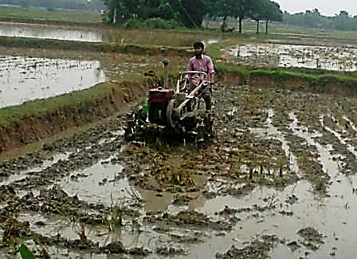
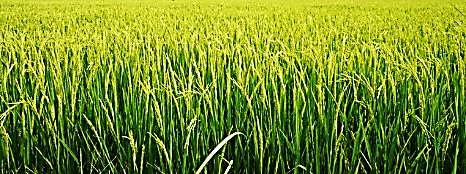
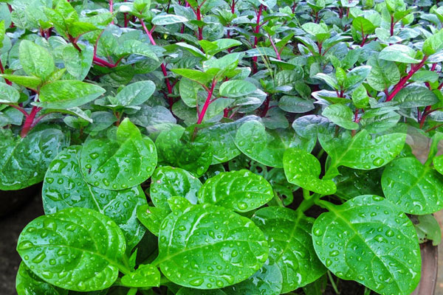
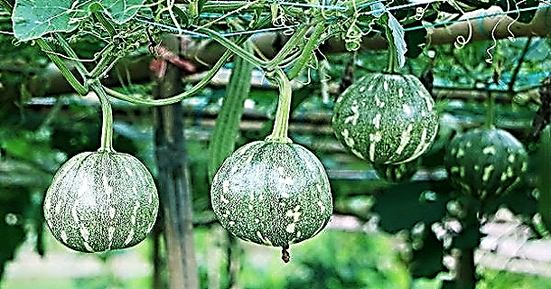
ছবি গুলো দেখো

Slide 4
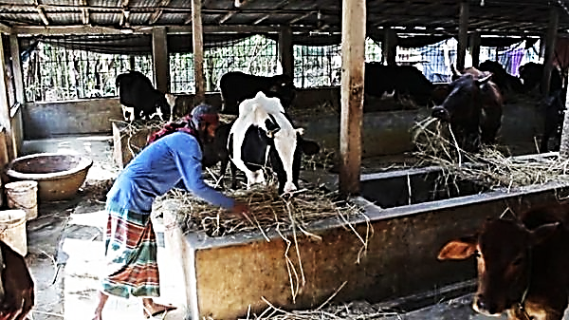
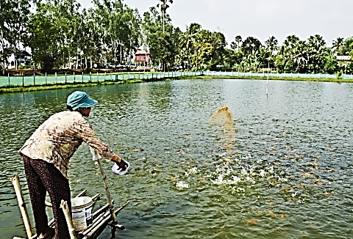
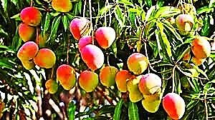
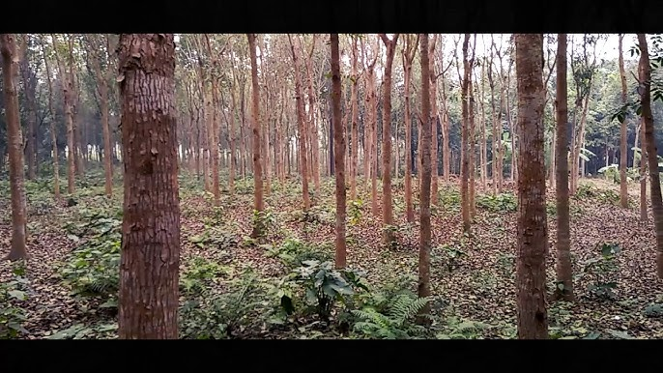
ছবি গুলো দেখো

Slide 5
আজকের পাঠের বিষয়
বাংলাদেশের কৃষির উপখাত
Sub-sector of Agriculture in Bangladesh.

Slide 6
বাংলাদেশের কৃষি খাতের বিশ্লেষণ করলে পাওয়া যায় ৪টি উপখাতে বিভক্ত
নিম্নে সেগুলো উল্লেখ করা হলোঃ
১। শস্য ( Crop )
২। মৎস্য (Fisheries )
৩। বনজ সম্পদ (Forest )
৪। পশু সম্পদ (Animal )

Slide 7
বাংলাদেশের কৃষি ৪টি উপখাতে বিভক্ত
১। শস্য ( Crop ) : কৃষক জমিতে যা চাষ করে ৩ , ৬ ও ১২ মাস পরে কর্তন করে আবার ফসল ফলায় তাকে শস্য বলে। যেমন – ধান, গম, আলু, ডাল, তৈল বীজ, ফল, শাক-সব্জি, ইক্ষু, তামাক, পাট ইত্যাদি। 201৪ – 20১৫ সালে জিডিপিতে শস্য উপখাতে অবদান ছিল ৮.৩৬ ভাগ।
২। মৎস্য (Fisheries ) : বাংলাদেশের অভ্যন্তরীণ মৎস, সামুদ্রিক মৎস ও মৎসজাত দ্রব্য এই উপখাতের অন্তর্ভূক্ত। এটি দেশের রূপালি সম্পদ। বিদেশে রপ্তানি করে প্রচুর বৈদাশিক মুদ্রা অর্জিত হয় ( মোট রপ্তানি আয়ের ৪%)। এ উপখাতের জিডিপিতে অবদান ৩.১৪ ভাগ।

Slide 8
৩। বনজ সম্পদ (Forest ) : বাংলাদশের অর্থনীতিতে বনায়ন একটি গুরুত্বপূর্ণ উপখাত। বিশ্বসেরা ম্যানগ্রোভ প্রাকৃতিক বন সুন্দরবন, মধুপুর ও ভাওয়ালের গড়, উত্তর বঙ্গের শালবন, পার্বত্য চট্টগ্রাম ও সিলেটের বনাঞ্চল, সামাজিক বনায়ন প্রাকৃতিক ভারসাম্য রক্ষা করছে এবং দেশের অর্থনীতিতে অবদান রাখছে। জিডিপিতে অবদান ১.৯% (২০১৪-১৫)।
৪। পশু সম্পদ (Animal ) : এটি বিকশমান উপখাত। প্রাণি ও পাখির মাংস এবং ডিম, দুধ, চামড়া উৎপাদনের মাধ্যমে খাদ্য-পুষ্টির চাহিদা মেটানোর সংগে আত্মকর্মসংস্থান বৃদ্ধি পেয়েছে। ফলে দারিদ্র্য বিমোচন সহ গ্রামীণ অর্থনীতির উন্নয়ন ঘটেছে। জিডিপিতে অবদান ১.৩৫% (২০১৪-১৫)।

Slide 9
মূল্যায়ন
একক কাজ
বাংলাদেশের কৃষির উপখাত কয়টি ও কী কী ?

Slide 10
মূল্যায়ন
জোড়ায় কাজ
২০১৪-২০১৫ অর্থবছরে বাংলাদেশের কৃষির উপখাত গুলোর অবদান একটি ছকে উপস্থাপন কর।

Slide 11
বাড়ির কাজ
২০১৪-২০১৫ অর্থবছরে বাংলাদেশের কৃষির উপখাত গুলোর অবদান একটি স্তম্ভচিত্রে উপস্থাপন কর।

Slide 12
সকলকে
ধন্যবাদ

